Slide 1
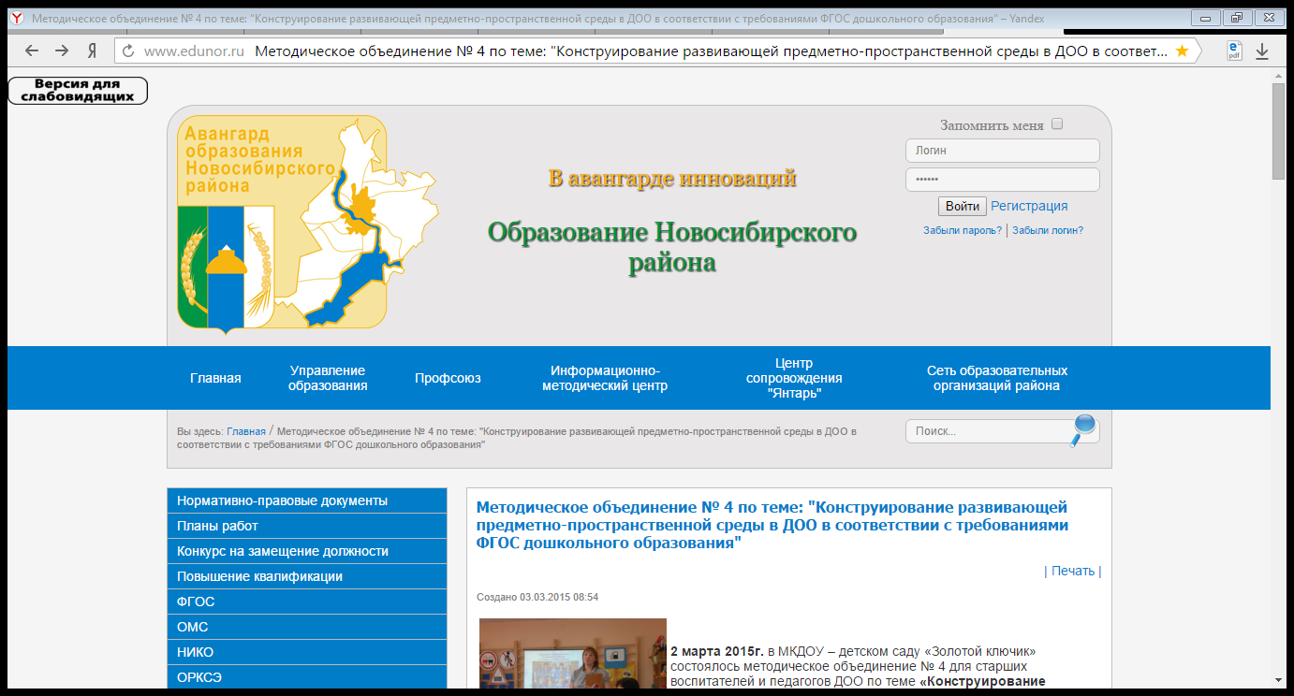
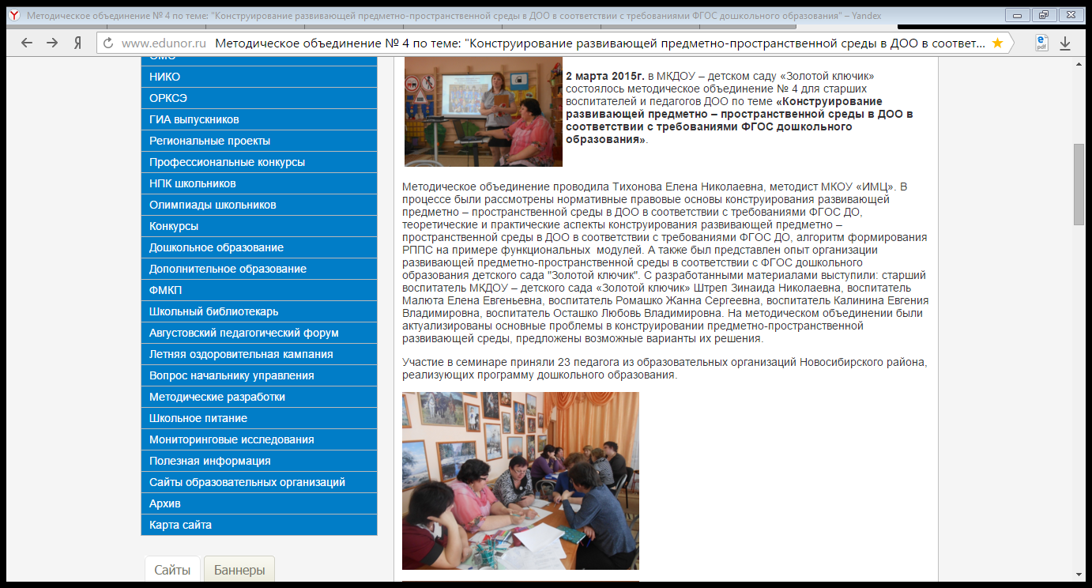
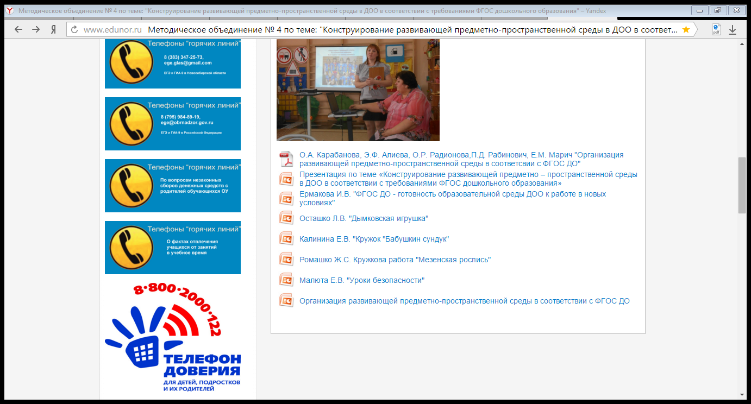
ССЫЛКА: http://www.edunor.ru/955-metodicheskoe-ob-edinenie-4-po-teme-konstruirovanie-razvivayushchej-predmetno-prostranstvennoj-sredy-v-doo-v-sootvetstvii-s-trebovaniyami-fgos-doshkolnogo-obrazovaniya

